Slide 1
Vzdialenosť bodu
Od priamky
v rovine
Máj 2020
ZuzanA Bartošová

Slide 2
Čo by ste už mali vedieť z analytickej geometrie?
Vyjadriť priamku v rovine
parametricky,
všeobecnou rovnicou,
rovnicou v smernicovom tvare.
Určiť
vzájomnú polohu a prienik dvoch priamok,
odchýlku dvoch priamok v rovine.
Dnes začneme príkladom.

Slide 3
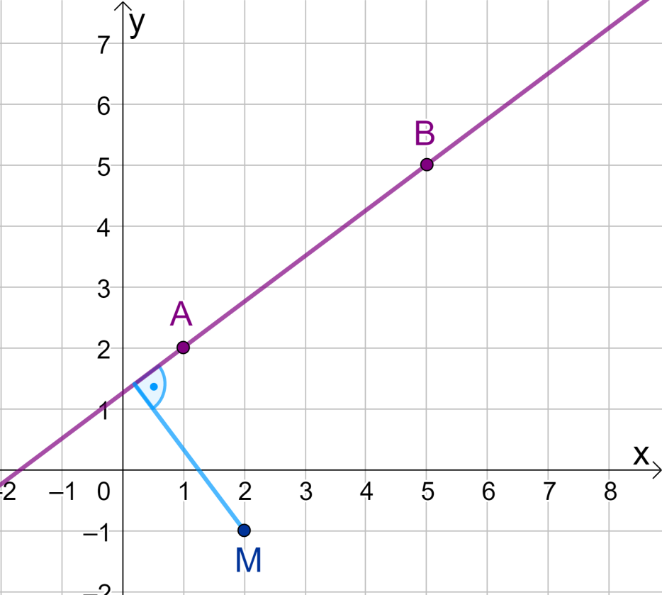
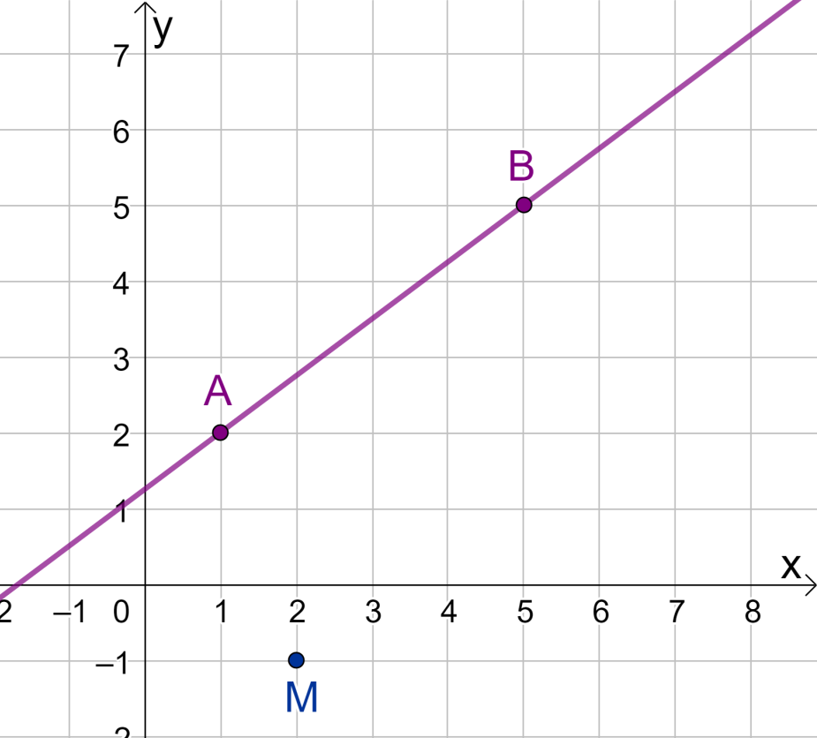

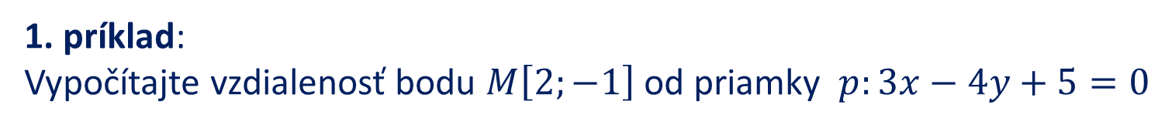

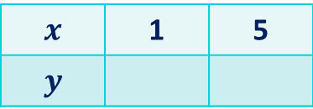
1. príklad:
Vypočítajte vzdialenosť bodu $M\left[2;−1\right]$ od priamky $p:3x−4y+5=0$
1. Ak by sme boli spolu v triede, možno by niekto navrhol:
„Veď to narysujem a odmeriam.“ Skúsme:
Nájdeme 2 body na priamke (podľa predpisu):
$$p$$
$$x$$ | 1 | 5
$$y$$
2
5
Narysujeme
a odmeriame.
Vzdialenosť bodu M od priamky p:
$$\left|Mp\right|=3$$
j
V analytickej geometrii sa nebudeme spoliehať na presnosť rysovania
alebo celočíselný výsledok a tak namiesto rysovania, budeme počítať:
j...jednotiek (zvyčajne nepíšeme)

Slide 4
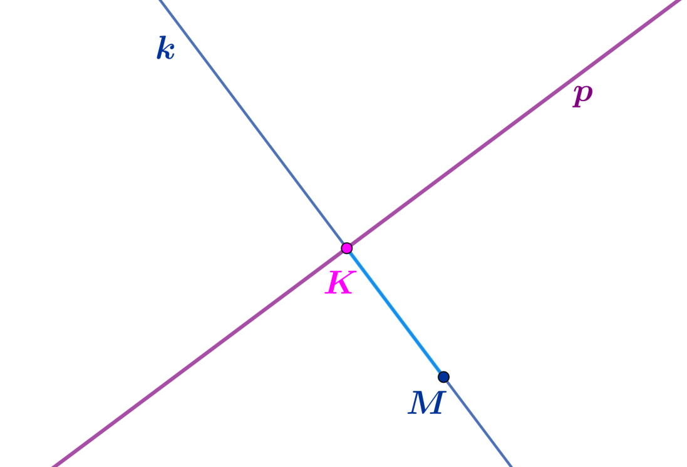
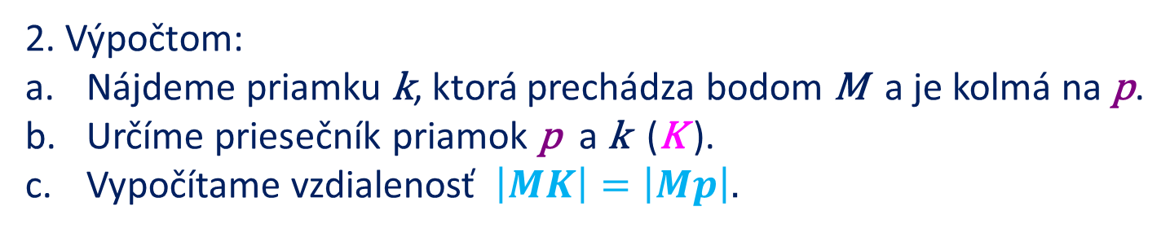
1. príklad:
Vypočítajte vzdialenosť bodu $M\left[2;−1\right]$ od priamky $p:3x−4y+5=0$
2. Výpočtom:
Nájdeme priamku k, ktorá prechádza bodom M a je kolmá na p.
Určíme priesečník priamok p a k (K ).
Vypočítame vzdialenosť $\left|MK\right|=\left|Mp\right|.$
Toto všetko už vieme, tak riešte samostatne a výsledky si skontrolujte:

Slide 5

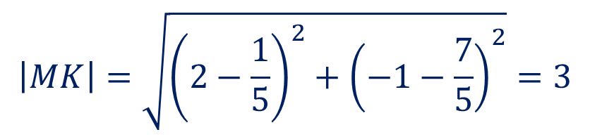




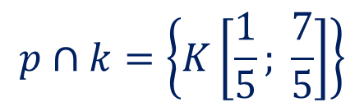

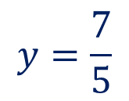

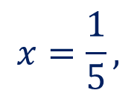

1. príklad:
Vypočítajte vzdialenosť bodu $M\left[2;−1\right]$ od priamky $p:3x−4y+5=0$
a. Hľadáme priamku k, prechádzajúcu bodom M , kolmú na priamku p :
${\vec{n}}_{p}=\left(3;−4\right)={\vec{s}}_{k}⇒{\vec{n}}_{k}=\left(4;3\right)$
$$k:4x+3y−5=0$$
$$M∈k:$$
b. Určíme $p∩k:$
$$3x−4y+5=0$$
$$x=\frac{1}{5},$$
$$y=\frac{7}{5}$$
$$4x+3y−5=0$$
$$p∩k=\left\{K\left[\frac{1}{5}; \frac{7}{5}\right]\right\}$$
c. Vypočítame vzdialenosť $\left|MK\right|$:
$$\left|MK\right|=\sqrt{{\left(2−\frac{1}{5}\right)}^{2}+{\left(−1−\frac{7}{5}\right)}^{2}}=3$$
$$\left|Mp\right|=\left|MK\right|=3$$

Slide 6
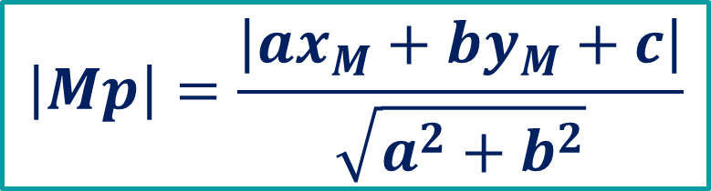
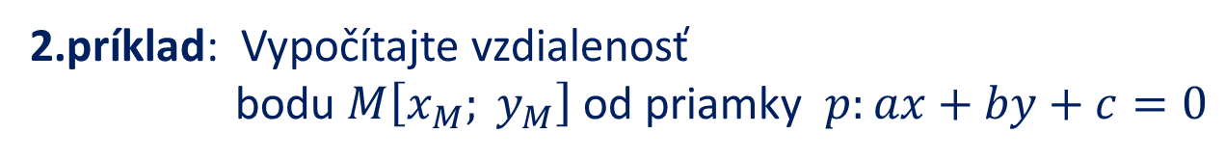
2.príklad: Vypočítajte vzdialenosť
bodu $M\left[x_{M}; y_{M}\right]$ od priamky $p:ax+by+c=0$
Verím, že 1. príklad ste hravo vyriešili (zároveň ste si veľa zopakovali). Ak by sme podobne postupovali aj pri tomto všeobecnom zadaní,
prišli by sme ku vzťahu (dôkaz v učebnici 5, na str.68- 69),
podľa ktorého vypočítame hľadanú vzdialenosť:
$$\left|Mp\right|=\frac{\left|ax_{M}+by_{M}+c\right|}{\sqrt{a^{2}+b^{2}}}$$
Čitateľ zlomku: v absolútnej hodnote výraz zo všeobecnej rovnice priamky,
za x a y sú dosadené súradnice bodu M.
Menovateľ zlomku: veľkosť normálového vektora priamky p.

Slide 7

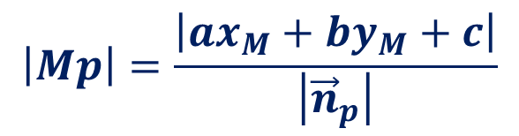
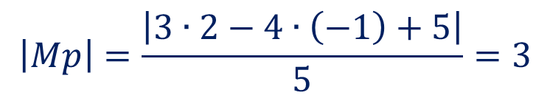
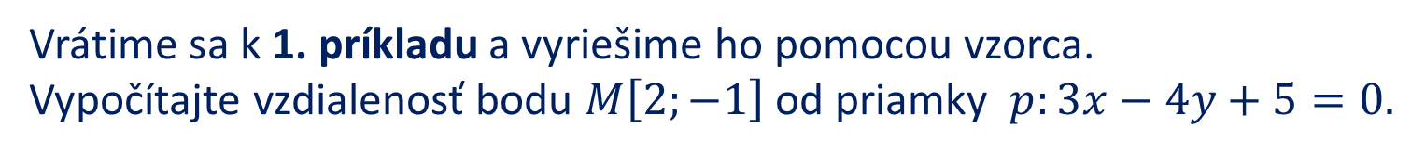



Vrátime sa k 1. príkladu a vyriešime ho pomocou vzorca.
Vypočítajte vzdialenosť bodu $M\left[2;−1\right]$ od priamky $p:3x−4y+5=0.$
Normálový vektor priamky p:
$${\vec{n}}_{p}=\left(3;−4\right)$$
Veľkosť ${\vec{n}}_{p}$:
$$\left|{\vec{n}}_{p}\right|=\sqrt{9+16}=5$$
$$\left|Mp\right|=\frac{\left|ax_{M}+by_{M}+c\right|}{\left|{\vec{n}}_{p}\right|}$$
Použijeme vzorec:
$$\left|Mp\right|=\frac{\left|3∙2−4∙\left(−1\right)+5\right|}{5}=3$$
Vzdialenosť bodu M od priamky p:
$$\left|Mp\right|=3$$
(Potvrdené. ☺)

Slide 8
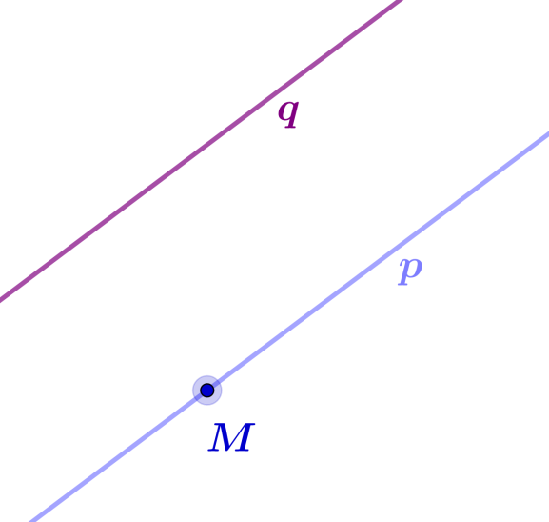
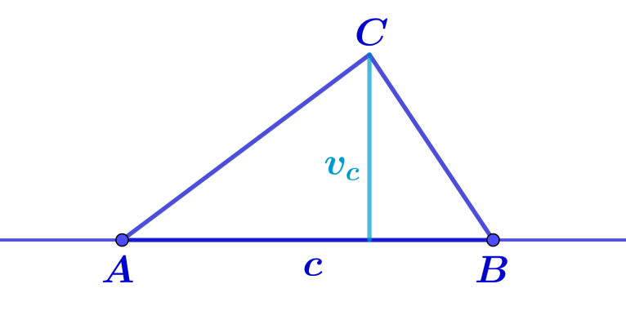

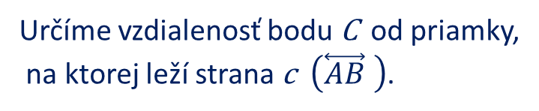

S určením vzdialenosti bodu od priamky sa stretneme v rôznych príkladoch, napr.:
Určte vzdialenosť dvoch rovnobežných priamok p a q.
$$\left|pq\right|=\left|Mq\right|, M∈p$$
Určíme vzdialenosť
ľubovoľného bodu priamky p od priamky q.
Vypočítajte veľkosť výšky na stranu c v trojuholníku ABC.
$$v_{c}=\left|Cc\right|$$
Určíme vzdialenosť bodu C od priamky,
na ktorej leží strana c $\left(\overset{⃡}{AB} \right)$.

Slide 9
Týmto sme ukončili tematický celok Analytická geometria
lineárnych útvarov v rovine (ešte nás čakajú kvadratické útvary).
DOMÁCA ÚLOHA:
Napísať si poznámky z odučeného učiva (samostatne vyriešiť
1. príklad- bez vzorca) + príklady z učebnice 5, str. 71/ 1., 2., 3.

